Slide 1
Модели авторегрессии скользящего среднего

Slide 2
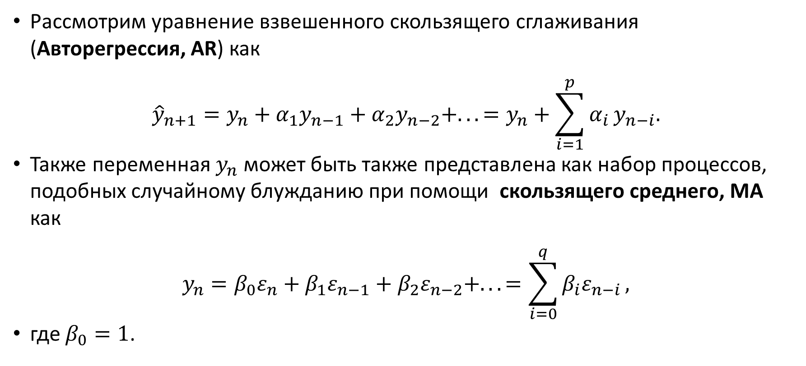
Модели авторегресси - скользящего среднего (ARMA)
Рассмотрим уравнение взвешенного скользящего сглаживания (Авторегрессия, АR) как
$${\hat{y}}_{n+1}=y_{n}+α_{1}y_{n−1}+α_{2}y_{n−2}+...=y_{n}+\sum_{i=1}^{p}{α_{i}}y_{n−i}.$$
Также переменная $y_{n}$ может быть также представлена как набор процессов, подобных случайному блужданию при помощи скользящего среднего, ​​MA как
$$y_{n}=β_{0}ε_{n}+β_{1}ε_{n−1}+β_{2}ε_{n−2}+...=\sum_{i=0}^{q}{β_{i}ε_{n−i}},$$
где $β_{0}=1$.

Slide 3
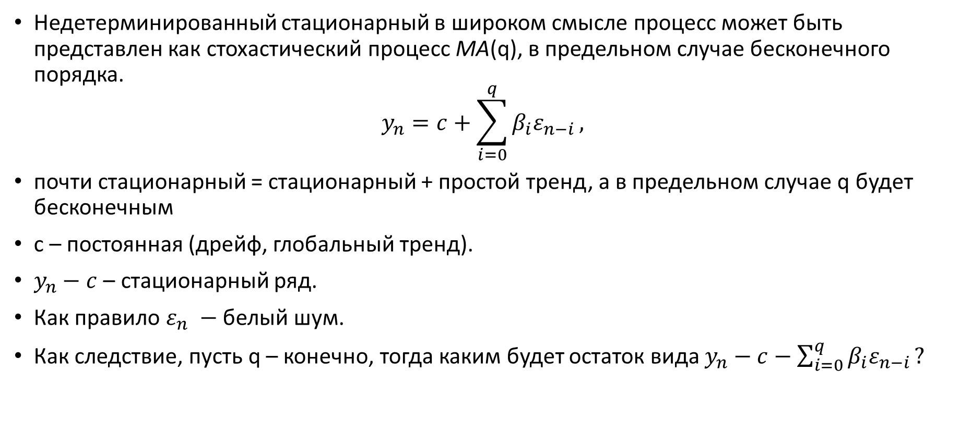
Теорема Вольда
Недетерминированный стационарный в широком смысле процесс может быть представлен как стохастический процесс МА(q), в предельном случае бесконечного порядка.
$$y_{n}=c+\sum_{i=0}^{q}{β_{i}ε_{n−i}},$$
почти стационарный = стационарный + простой тренд, а в предельном случае q будет бесконечным
с – постоянная (дрейф, глобальный тренд).
$y_{n}−c$ – стационарный ряд.
Как правило $ε_{n} −$белый шум.
Как следствие, пусть q – конечно, тогда каким будет остаток вида $y_{n}−c−\sum_{i=0}^{q}{β_{i}ε_{n−i}}?$

Slide 4
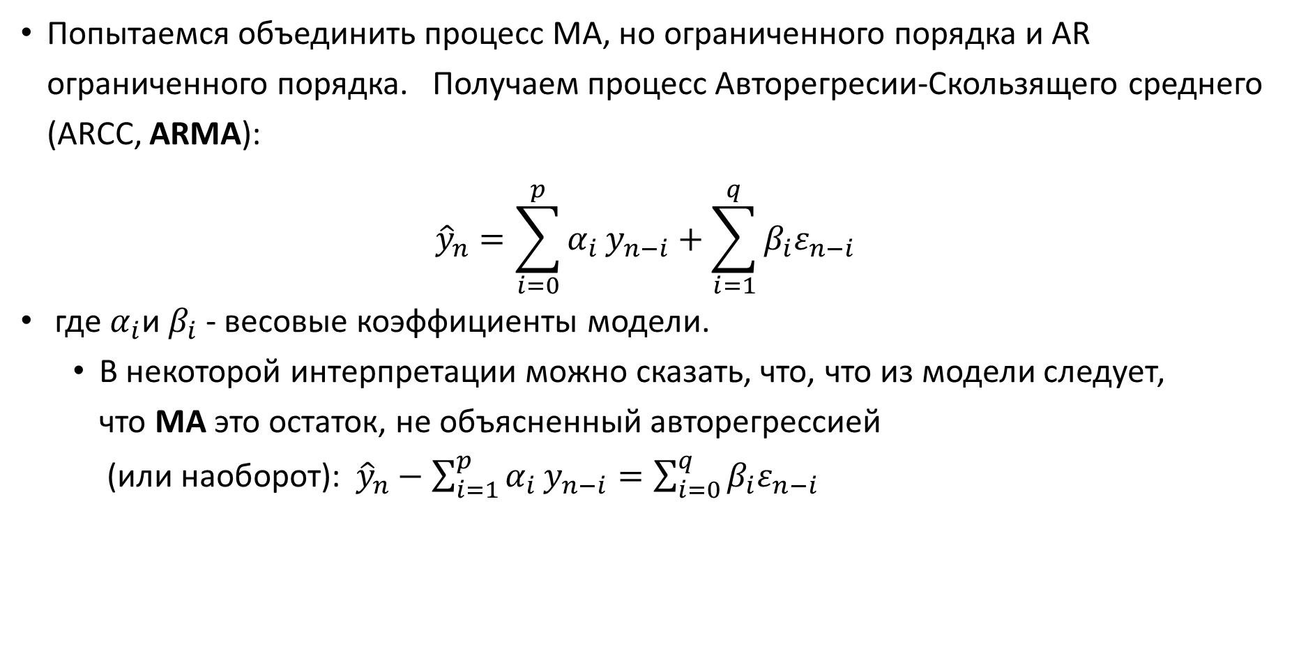
Модели авторегресси - скользящего среднего (ARMA)
Попытаемся объединить процесс MA, но ограниченного порядка и AR ограниченного порядка. Получаем процесс Авторегресии-Скользящего среднего (ARCC, ARMA):
$${\hat{y}}_{n}=\sum_{i=0}^{p}{α_{i}}y_{n−i}+\sum_{i=1}^{q}{β_{i}ε_{n−i}}$$
где $α_{i}$и$β_{i}$ - весовые коэффициенты модели.
В некоторой интерпретации можно сказать, что, что из модели следует, что ​​MA это остаток, не объясненный авторегрессией (или наоборот):${\hat{y}}_{n}−\sum_{i=1}^{p}{α_{i}}y_{n−i}=\sum_{i=0}^{q}{β_{i}ε_{n−i}}$

Slide 5
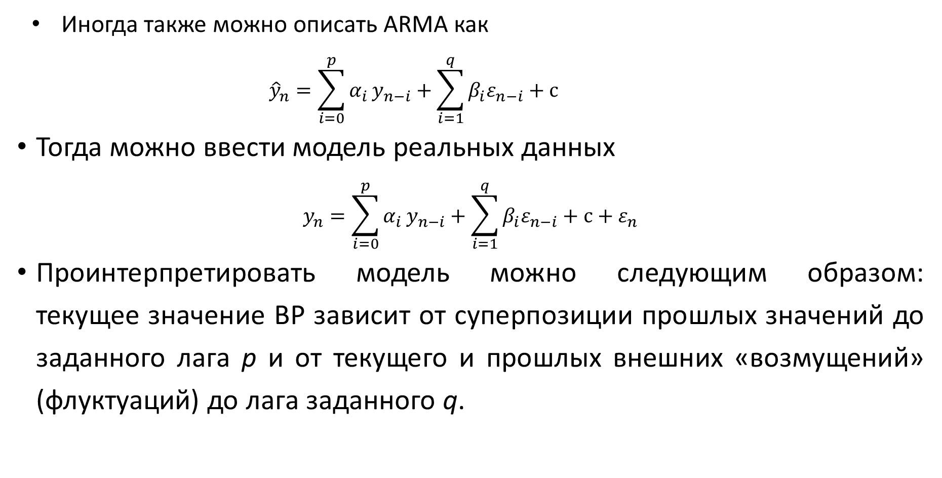
Модели авторегресси - скользящего среднего (ARMA)
Иногда также можно описать ARMA как
$${\hat{y}}_{n}=\sum_{i=0}^{p}{α_{i}}y_{n−i}+\sum_{i=1}^{q}{β_{i}ε_{n−i}}+с$$
Тогда можно ввести модель реальных данных
$$y_{n}=\sum_{i=0}^{p}{α_{i}}y_{n−i}+\sum_{i=1}^{q}{β_{i}ε_{n−i}}+с+ε_{n}$$
Проинтерпретировать модель можно следующим образом: текущее значение ВР зависит от суперпозиции прошлых значений до заданного лага p и от текущего и прошлых внешних «возмущений» (флуктуаций) до лага заданного q.

Slide 6
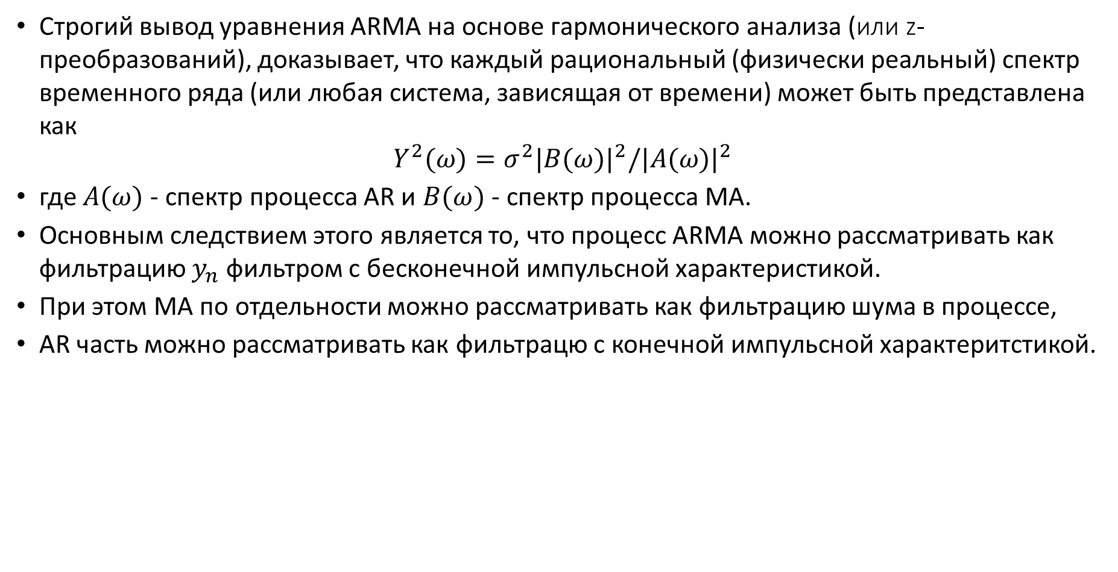
ARMA как фильтр!
Строгий вывод уравнения ARMA на основе гармонического анализа (или z-преобразований), доказывает, что каждый рациональный (физически реальный) спектр временного ряда (или любая система, зависящая от времени) может быть представлена как
$$Y^{2}(ω)=σ^{2}|B(ω)|^{2}/|A(ω)|^{2}$$
где $A(ω)$ - спектр процесса AR и $B(ω)$ - спектр процесса МА.
Основным следствием этого является то, что процесс ARMA можно рассматривать как фильтрацию $y_{n}$ фильтром с бесконечной импульсной характеристикой.
При этом MA по отдельности можно рассматривать как фильтрацию шума в процессе,
AR часть можно рассматривать как фильтрацю с конечной импульсной характеритстикой.

Slide 7
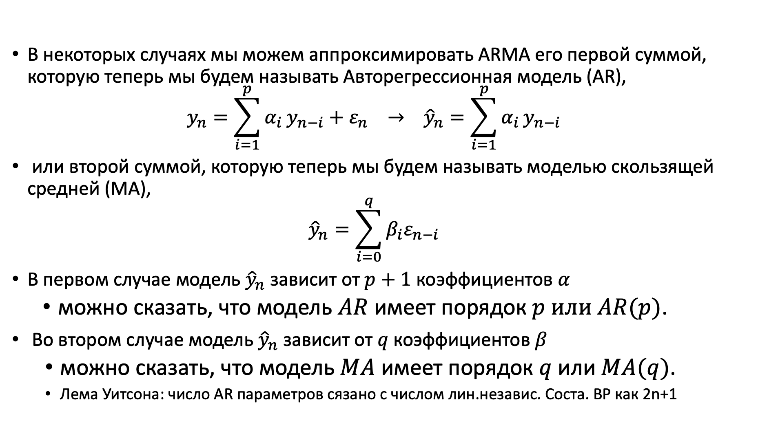
Модели авторегресси - скользящего среднего (ARMA)
В некоторых случаях мы можем аппроксимировать ARMA его первой суммой, которую теперь мы будем называть Авторегрессионная модель (AR), $y_{n}=\sum_{i=1}^{p}{α_{i}}y_{n−i}+ε_{n} → {\hat{y}}_{n}=\sum_{i=1}^{p}{α_{i}}y_{n−i}$
или второй суммой, которую теперь мы будем называть моделью скользящей средней (MA), ${\hat{y}}_{n}=\sum_{i=0}^{q}{β_{i}ε_{n−i}}$
В первом случае модель ${\hat{y}}_{n}$ зависит от $p+1$ коэффициентов $α$
можно сказать, что модель $AR$ имеет порядок $p или AR(p)$.
Во втором случае модель ${\hat{y}}_{n}$ зависит от $q$ коэффициентов $β$
можно сказать, что модель $MA$ имеет порядок $q$ или $MA(q)$.
Лема Уитсона: число AR параметров сязано с числом лин.независ. Соста. ВР как 2n+1

Slide 8
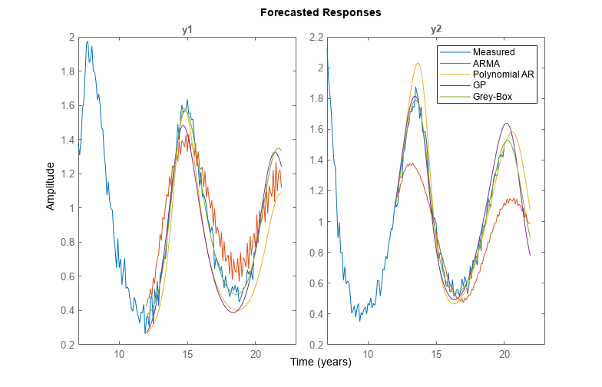
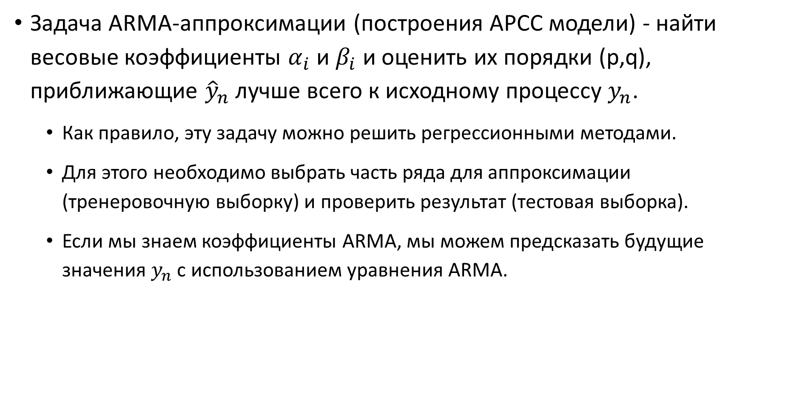
Модели авторегресси - скользящего среднего (ARMA)
Задача ARMA-аппроксимации (построения АРСС модели) - найти весовые коэффициенты $α_{i}$ и $β_{i}$ и оценить их порядки (p,q), приближающие ${\hat{y}}_{n}$ лучше всего к исходному процессу $y_{n}$.
Как правило, эту задачу можно решить регрессионными методами.
Для этого необходимо выбрать часть ряда для аппроксимации (тренеровочную выборку) и проверить результат (тестовая выборка).
Если мы знаем коэффициенты ARMA, мы можем предсказать будущие значения $y_{n}$ с использованием уравнения ARMA.

Slide 9
Выбор порядка ARMA
Есть ряд эмпирических правил для выбора порядка ARMA моделей
Такой анализ выполняется на основе вида графиков автокорреляции и частичной автокорреляции.
Выбор пордяка ARMA
график ACF (АКФ) | график PACF |  | Заключение
Сходится к 0 каким-либо образом | Ненулевые значения в первых p лагов; потом нули |  | AR (p) Модель
Ненулевые значения в первых q лагов; потом нули | Сходится к 0 каким-либо образом |  | Модель MA (q)
Значения, близкие к 1, нет сходимости или долгая | Значения, близкие к 1, нет сходимости или долгая |  | Симптомы нестационарного ряда. Нужно свести ряд к стационарному!
Нет существенных корреляций | Нет существенных корреляций |  | Случайный ряд.
Модели записываются в виде ARMA(p,q) – что значит модель p-порядка по AR и q-порядка по MA

Slide 10
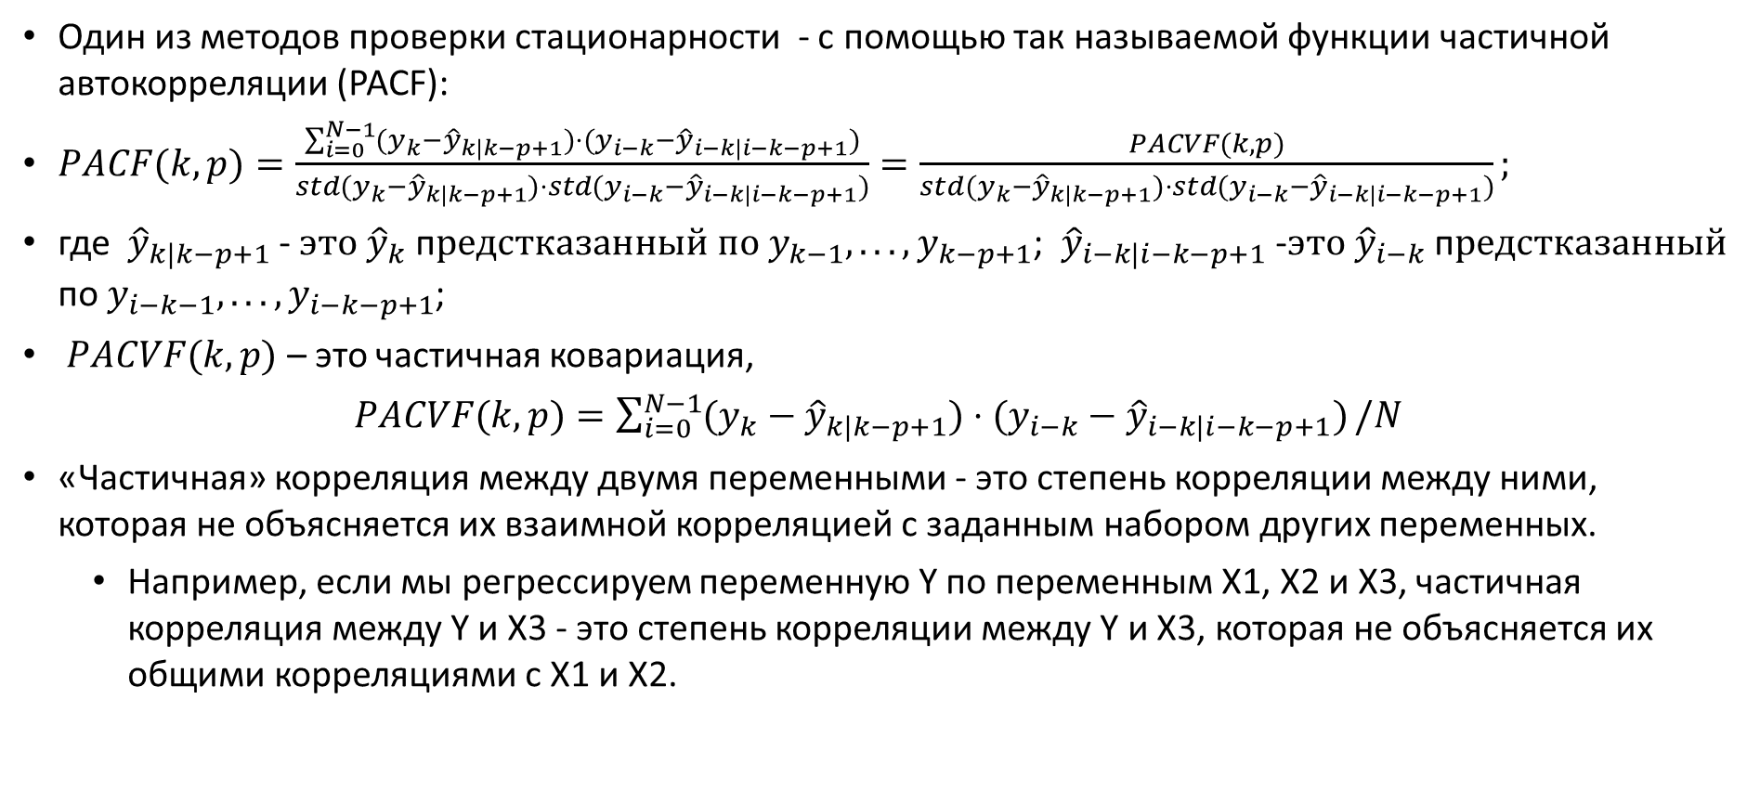
Анализ невязок (остатков). Стационарность, Частичная автокорреляция (PACF)
Один из методов проверки стационарности - с помощью так называемой функции частичной автокорреляции (PACF):
$PACF(k,p)=\frac{\sum_{i=0}^{N−1}{(y_{k}−{\hat{y}}_{k|k−p+1})⋅(y_{i−k}−{\hat{y}}_{i−k|i−k−p+1})}}{std(y_{k}−{\hat{y}}_{k|k−p+1})⋅std(y_{i−k}−{\hat{y}}_{i−k|i−k−p+1})}=\frac{PACVF(k,p)}{std(y_{k}−{\hat{y}}_{k|k−p+1})⋅std(y_{i−k}−{\hat{y}}_{i−k|i−k−p+1})};$
где ${\hat{y}}_{k|k−p+1}$ -$это {\hat{y}}_{k}$ п$редстказанный по y_{k−1},...,y_{k−p+1}$; ${\hat{y}}_{i−k|i−k−p+1}$ -$это {\hat{y}}_{i−k}$ п$редстказанный$ по $y_{i−k−1},...,y_{i−k−p+1}$;
$PACVF(k,p)$ – это частичная ковариация,
$PACVF(k,p)=\sum_{i=0}^{N−1}{(y_{k}−{\hat{y}}_{k|k−p+1})⋅(y_{i−k}−{\hat{y}}_{i−k|i−k−p+1})}/N$
«Частичная» корреляция между двумя переменными - это степень корреляции между ними, которая не объясняется их взаимной корреляцией с заданным набором других переменных.
Например, если мы регрессируем переменную Y по переменным X1, X2 и X3, частичная корреляция между Y и X3 - это степень корреляции между Y и X3, которая не объясняется их общими корреляциями с X1 и X2.

Slide 11
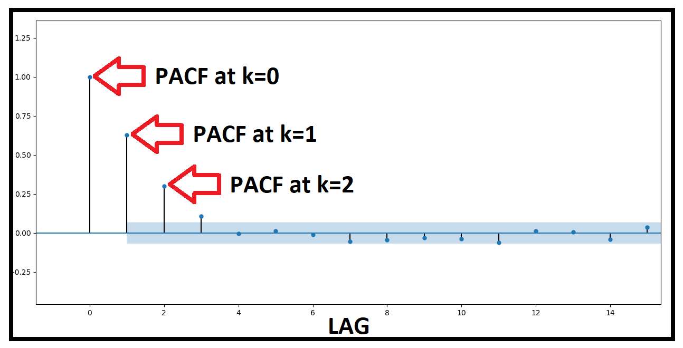
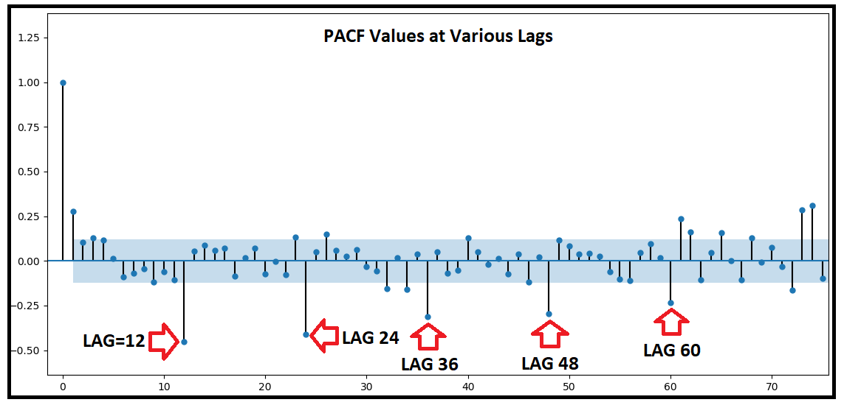

Анализ невязок (остатков). Стационарность, Частичная автокорреляция (PACF)
Один из методов проверки стационарности - с помощью так называемой функции частичной автокорреляции (PACF):
$PACF(k,p)=\frac{\sum_{i=0}^{N−1}{(y_{k}−{\hat{y}}_{k|k−p+1})⋅(y_{i−k}−{\hat{y}}_{i−k|i−k−p+1})}}{std(y_{k}−{\hat{y}}_{k|k−p+1})⋅std(y_{i−k}−{\hat{y}}_{i−k|i−k−p+1})}=\frac{PACVF(k,p)}{std(y_{k}−{\hat{y}}_{k|k−p+1})⋅std(y_{i−k}−{\hat{y}}_{i−k|i−k−p+1})};$
Пример стационарной серии PACF
Пример нестационарного ряда PACF

Slide 12
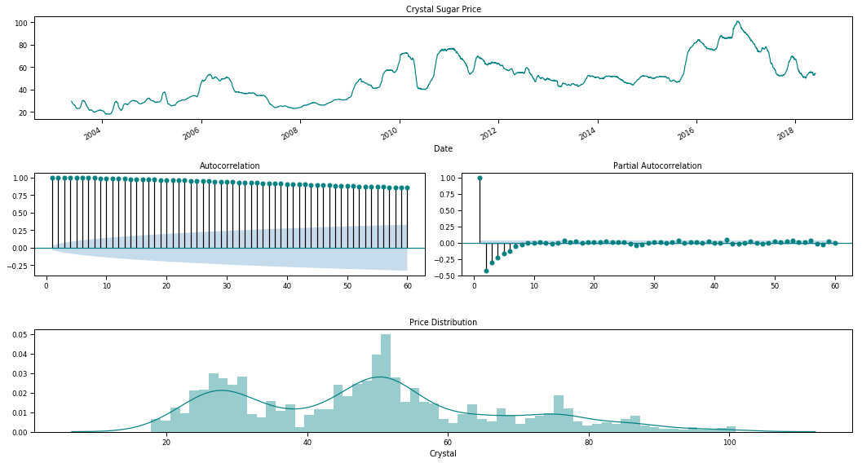
Пример нестационарного ВР

Slide 13
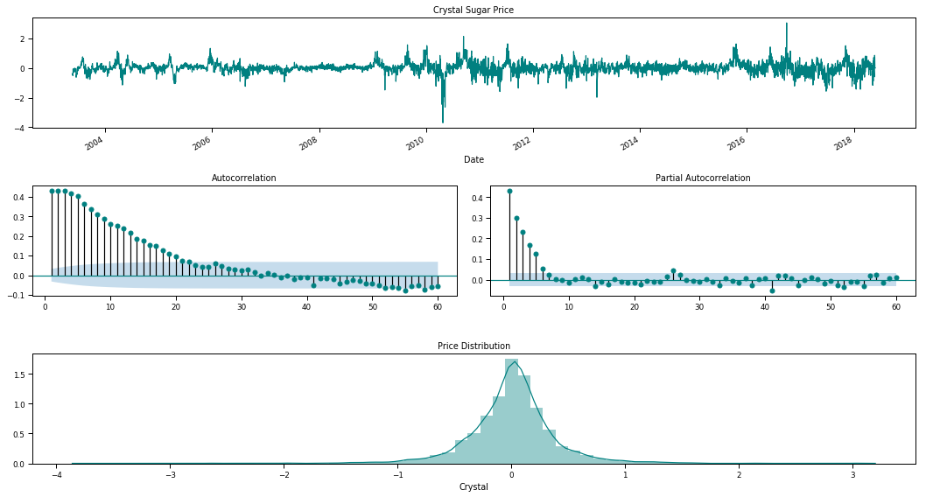
Пример где работать еще можно
MA
AR

Slide 14
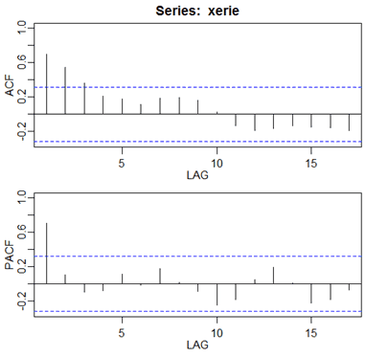
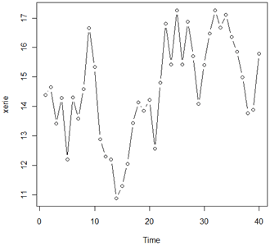
Пример ряда ARMA(1,2)

Slide 15






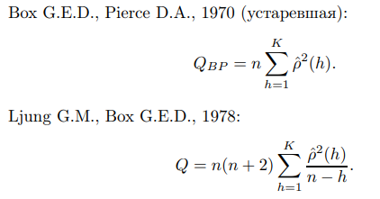

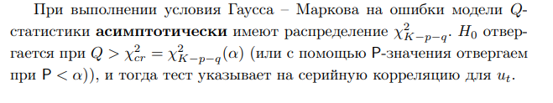
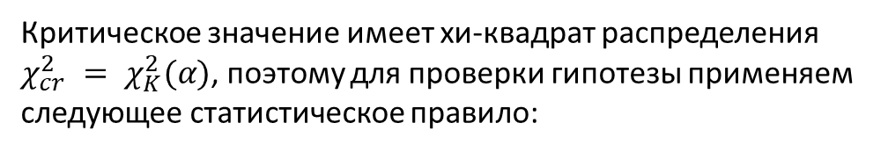
Тестирование лагов на значимость Тестовая Q-статистика Льюинга-Бокса
Рассмотрим выборочные коэффициенты автоковариации и автокорреляции
Выборочные частные коэффициенты автокорреляции (PACF)
Далее необходимо проверить их значимость. Для этого тестируем гипотезу при фиксированном лаге:
Критическое значение имеет хи-квадрат распределения
$χ_{cr}^{2} = χ_{K}^{2}(α)$, поэтому для проверки гипотезы применяем следующее статистическое правило:
Замечание. Применение Q-статистик оправдано только для больших выборок. Это асимптотический тест!

Slide 16
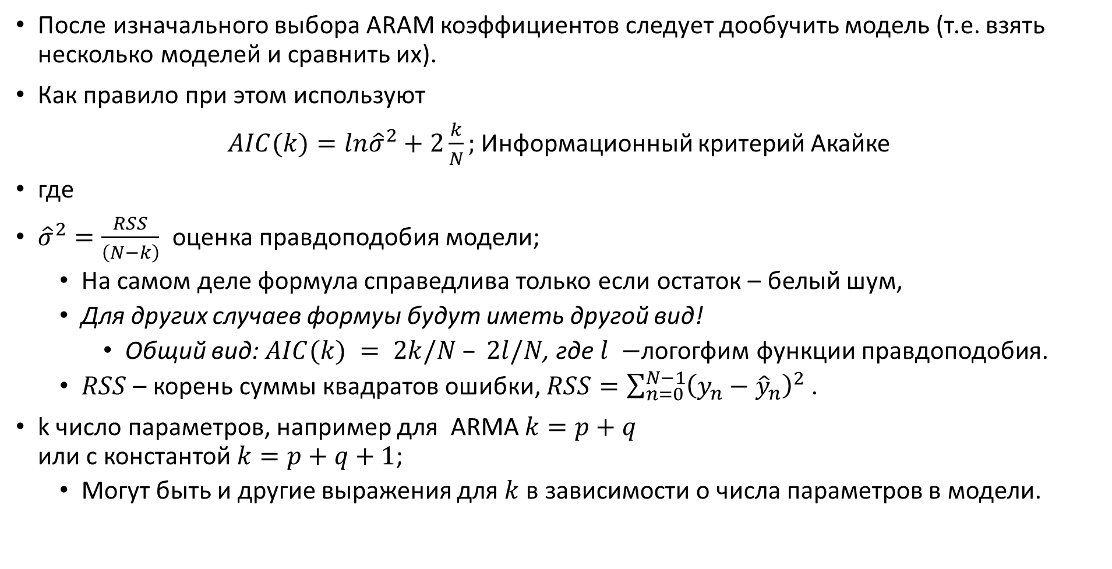
Дообучение ARMA коэффициентов
После изначального выбора ARAM коэффициентов следует дообучить модель (т.е. взять несколько моделей и сравнить их).
Как правило при этом используют
$AIC(k)=ln{\hat{σ}}^{2}+2\frac{k}{N};$ Информационный критерий Акайке
где
${\hat{σ}}^{2}=\frac{RSS}{\left(N−k\right)}$ оценка правдоподобия модели;
На самом деле формула справедлива только если остаток – белый шум,
Для других случаев формуы будут иметь другой вид!
Общий вид: $AIC(k) = 2k/N – 2l/N$, где $l −$логогфим функции правдоподобия.
$RSS$ – корень суммы квадратов ошибки, $RSS=\sum_{n=0}^{N−1}{{\left(y_{n}−{\hat{y}}_{n}\right)}^{2} }$.
k число параметров, например для ARMA $k=p+q$ или с константой $k=p+q+1$;
Могут быть и другие выражения для $k$ в зависимости о числа параметров в модели.

Slide 17
Дообучение ARMA коэффициентов
Критерии используются для выбора модели (сравнения между статистическими моделями).
Чем ниже значение критериев – тем лучше.
Критерий позволяет задать мини-максную задачу поиска параметров моделей: минимум ошибки при максимально-допустимом числе параметров модели.
Известно, что чем меньше общее число параметров модели, тем ниже вероятность переобучения модели.
Нужен компромисс между точностью и сложностью моделей.
С другой стороны чем больше параметров в модели тем больше эффектов в модели могут быть объяснены.
Модель штрафуется за слишком большое число параметров.
Абсолютные значение критерия не имеет смысла.

Slide 18
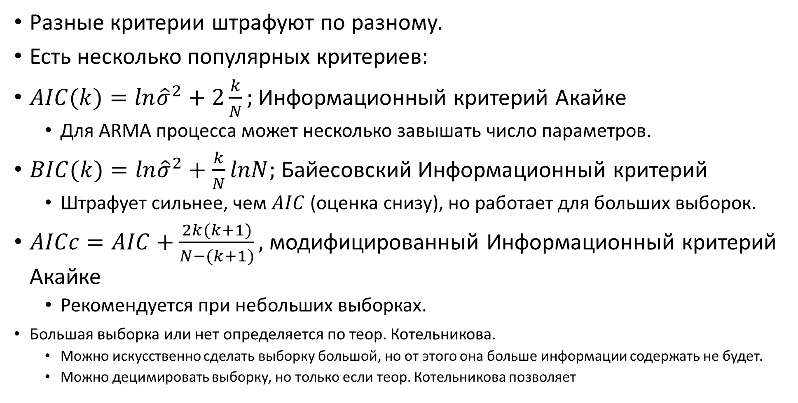
Дообучение ARMA коэффициентов
Разные критерии штрафуют по разному.
Есть несколько популярных критериев:
$AIC(k)=ln{\hat{σ}}^{2}+2\frac{k}{N};$ Информационный критерий Акайке
Для ARMA процесса может несколько завышать число параметров.
$BIC(k)=ln{\hat{σ}}^{2}+\frac{k}{N}lnN;$ Байесовский Информационный критерий
Штрафует сильнее, чем $AIC$ (оценка снизу), но работает для больших выборок.
$AICc=AIC+\frac{2k(k+1)}{N−(k+1)},$ модифицированный Информационный критерий Акайке
Рекомендуется при небольших выборках.
Большая выборка или нет определяется по теор. Котельникова.
Можно искусственно сделать выборку большой, но от этого она больше информации содержать не будет.
Можно децимировать выборку, но только если теор. Котельникова позволяет

Slide 19
Алгоритм ARMA модели
Модель работает для слабо-стационарного ряда (без тренда)
Чем менее стационарен ряд, тем меньше горизонт точного прогнозирования.
тем ниже обобщающая способность.
Выбор тренировочной и валидационной выборки.
Выбор изначальных параметров модели по АКФ и ЧАКФ.
Варьирование параметров моделей с целью минимизации BIC или AICc критериев.
Проверка остатков для модели (на предмет стационарного БГШ).
Валидация, проверка точности по известным метрикам.

Slide 20
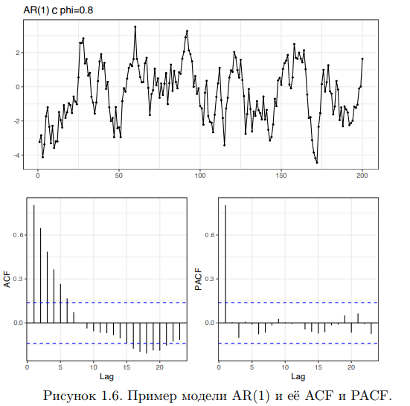
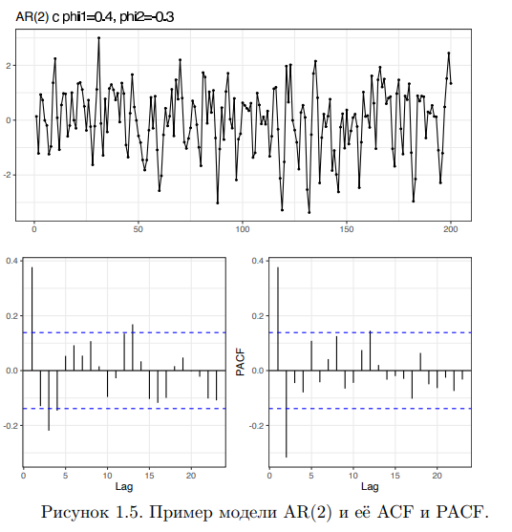
Пример

Slide 21
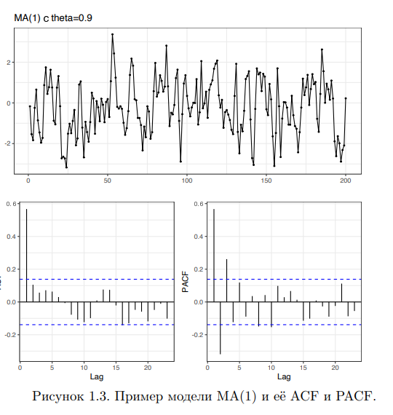
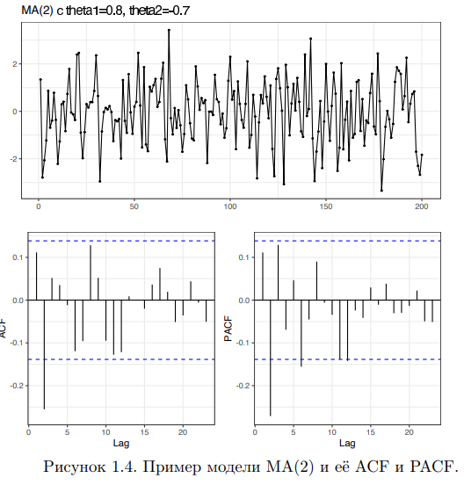
Примеры
https://mse.msu.ru/wp-content/uploads/2021/03/%D0%92%D0%B2%D0%B5%D0%B4%D0%B5%D0%BD%D0%B8%D0%B5-%D0%B2-%D0%B0%D0%BD%D0%B0%D0%BB%D0%B8%D0%B7-%D0%B2%D1%80%D0%B5%D0%BC%D0%B5%D0%BD%D0%BD%D1%8B%D1%85-%D1%80%D1%8F%D0%B4%D0%BE%D0%B2-1.pdf

Slide 22
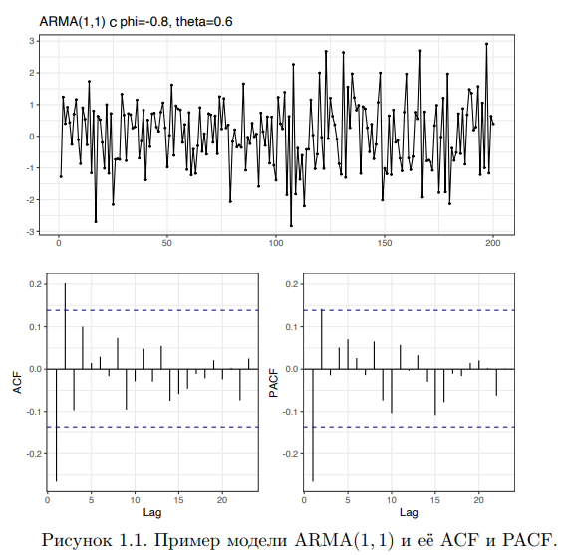
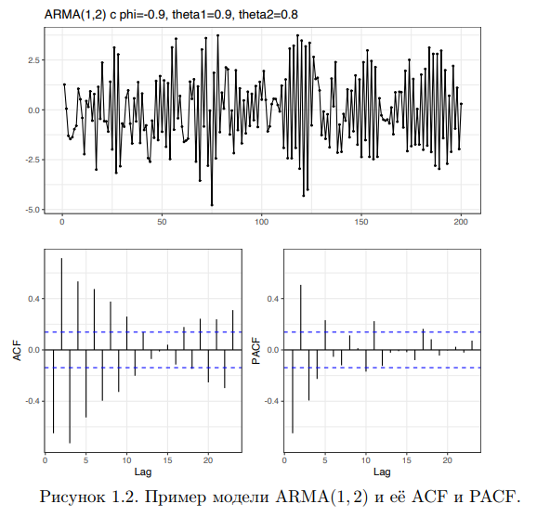
Пример

Slide 23
Модели интегрированной авторегрессии скользящего среднего ARIMA

Slide 24
Модели интегрированной авторегресси - скользящего среднего (ARIMA)
Основным недостатком процесса ARMA в ранее описанной форме является внутреннее требование стационарности, которое лежит в процедуре поиска коэффициентов.
Действительно, если нам требуется получить наилучшее приближение (наименьшую ошибку) для одной части ряда - ряд должен быть аналогичным (или иметь аналогичное поведение) для своих будущих частей, чтобы гарантировать ту же ошибку.
Чем менее стационарный ряд – тем больше ошибка и тем больше она растет при увеличении горизонта прогнозирования.

Slide 25
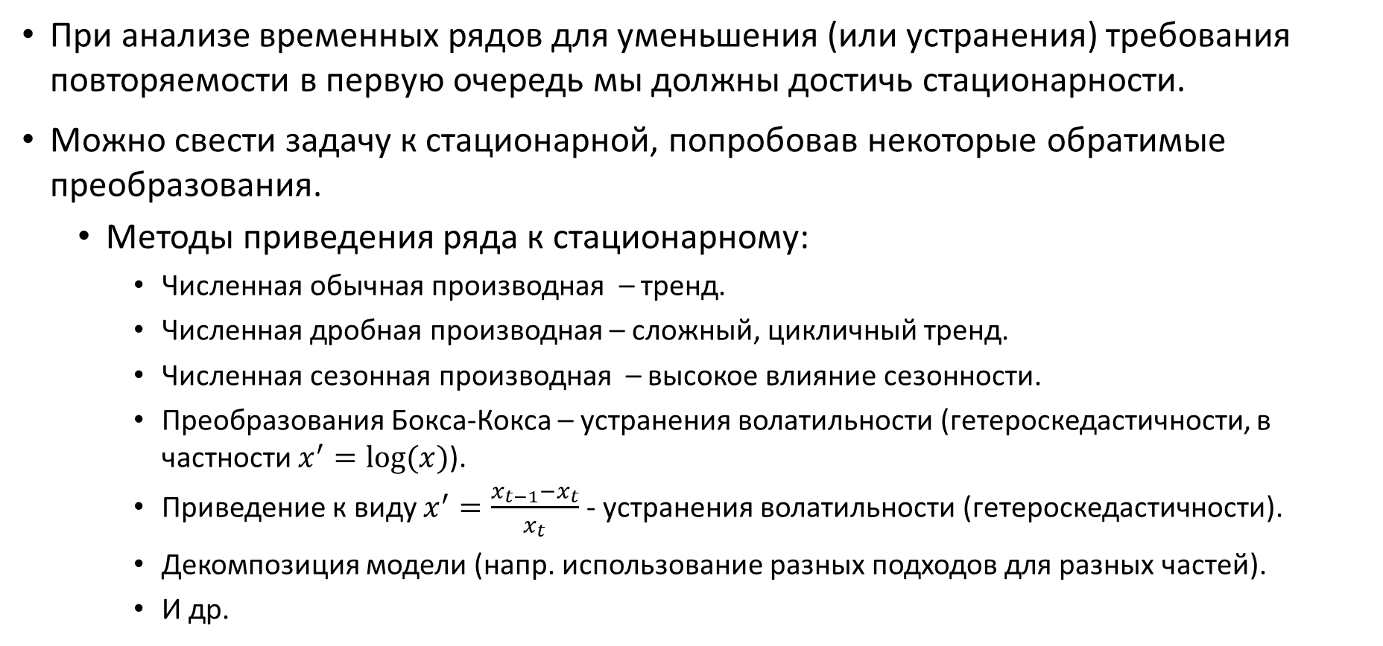
Модели интегрированной авторегресси - скользящего среднего (ARIMA)
При анализе временных рядов для уменьшения (или устранения) требования повторяемости в первую очередь мы должны достичь стационарности.
Можно свести задачу к стационарной, попробовав некоторые обратимые преобразования.
Методы приведения ряда к стационарному:
Численная обычная производная – тренд.
Численная дробная производная – сложный, цикличный тренд.
Численная сезонная производная – высокое влияние сезонности.
Преобразования Бокса-Кокса – устранения волатильности (гетероскедастичности, в частности $x^{′}=log⁡(x)$).
Приведение к виду $x^{′}=\frac{x_{t−1}−x_{t}}{x_{t}}$ - устранения волатильности (гетероскедастичности).
Декомпозиция модели (напр. использование разных подходов для разных частей).
И др.

Slide 26
Модели интегрированной авторегресси - скользящего среднего (ARIMA)
Как правило, устранить нестационарность тренда можно, взяв численную производную.
Такая модель называется интегрированной авторегрессионной скользящей средней (ARIMA).
В ряде случаев по мимо обычной производной берут т.н. сезонную производную – такая модель называется SARIMA
В некоторых специфических случаях вместо обычной производной берут так называемую дробную производную, тогда модель будет называться ARIFMA или FARIMA

Slide 27
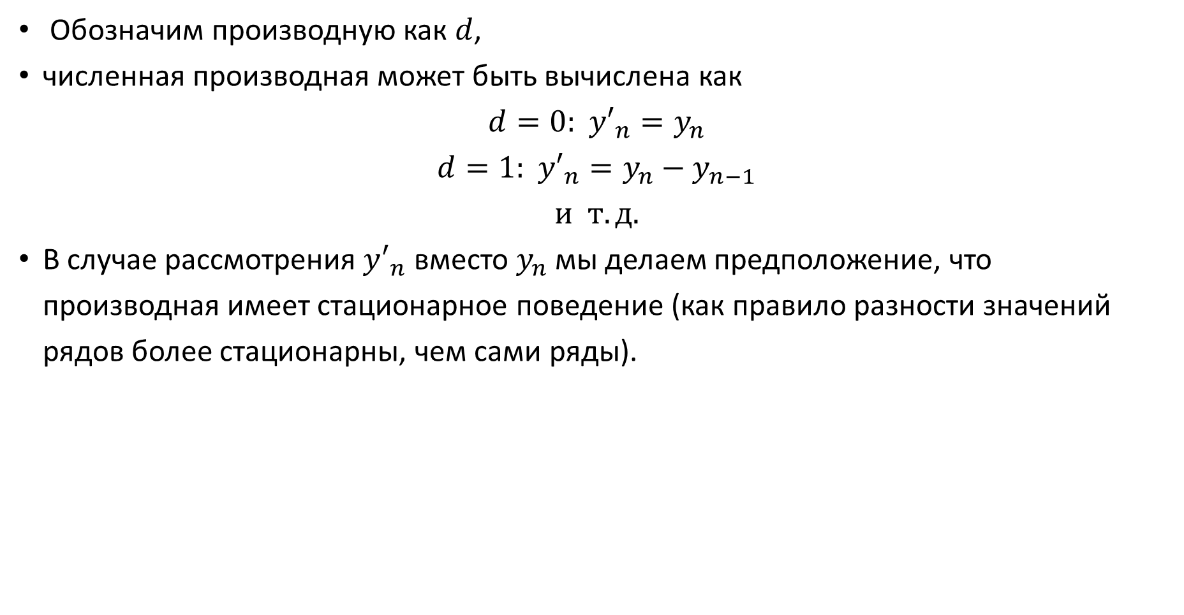
Производная
Обозначим производную как $d$,
численная производная может быть вычислена как
$$d=0: y′_{n}=y_{n}$$
$$d=1: y′_{n}=y_{n}−y_{n−1}$$
$и т.д.$
В случае рассмотрения $y′_{n}$ вместо $y_{n}$ мы делаем предположение, что производная имеет стационарное поведение (как правило разности значений рядов более стационарны, чем сами ряды).

Slide 28
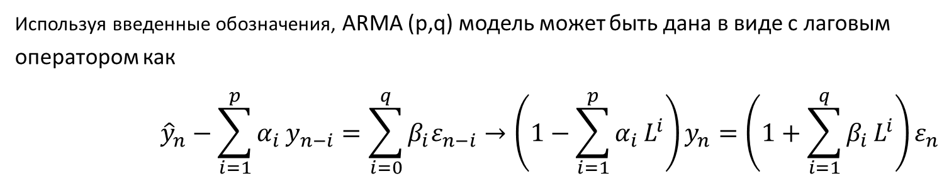
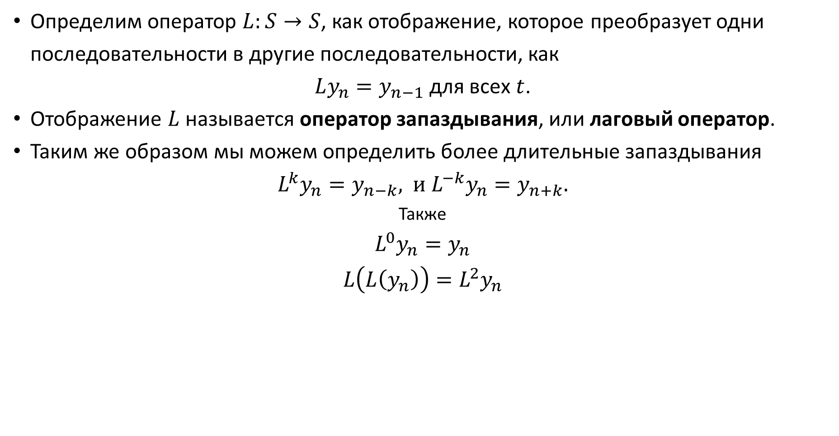
Лаговая форма ARIMA
Определим оператор $L:S→S$, как отображение, которое преобразует одни последовательности в другие последовательности, как
$Ly_{n}=y_{n−1}$ для всех $t$.
Отображение $L$ называется оператор запаздывания, или лаговый оператор.
Таким же образом мы можем определить более длительные запаздывания
$L^{k}y_{n}=y_{n−k},$ $и$ $L^{−k}y_{n}=y_{n+k}.$
Также
$$L^{0}y_{n}=y_{n}$$
$$L\left(L\left(y_{n}\right)\right)=L^{2}y_{n}$$
Используя введенные обозначения, ARMA (р,q) модель может быть дана в виде с лаговым оператором как
$${\hat{y}}_{n}−\sum_{i=1}^{p}{α_{i}}y_{n−i}=\sum_{i=0}^{q}{β_{i}ε_{n−i}}→\left(1−\sum_{i=1}^{p}{α_{i}}L^{i}\right)y_{n}=\left(1+\sum_{i=1}^{q}{β_{i}}L^{i}\right)ε_{n}$$

Slide 29
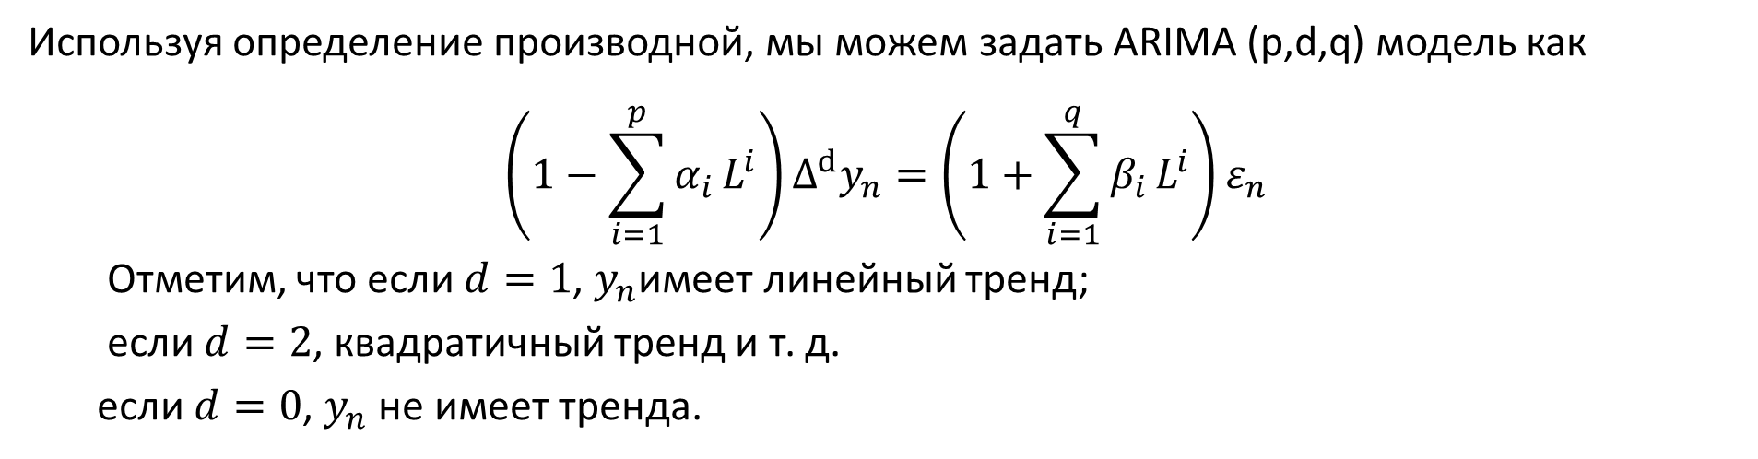

Лаговая форма ARIMA
В форме лагового оператора мы можем определить числовую производную как
$$Δy_{n}=y_{n}−y_{n−1}=(1−L)y_{n}$$
$$Δ^{d}y_{n}=(1−L)^{d}y_{n}$$
Например
$$Δ^{2}y_{n}=(1−L)^{2}y_{n}=\left(1−2L+L^{2}\right)y_{n}$$
Используя определение производной, мы можем задать ARIMA (p,d,q) модель как
$$\left(1−\sum_{i=1}^{p}{α_{i}}L^{i}\right)Δ^{d}y_{n}=\left(1+\sum_{i=1}^{q}{β_{i}}L^{i}\right)ε_{n}$$
Отметим, что если $d=1$, $y_{n}$имеет линейный тренд; если $d=2$, квадратичный тренд и т. д. если $d=0$, $y_{n}$ не имеет тренда.

Slide 30
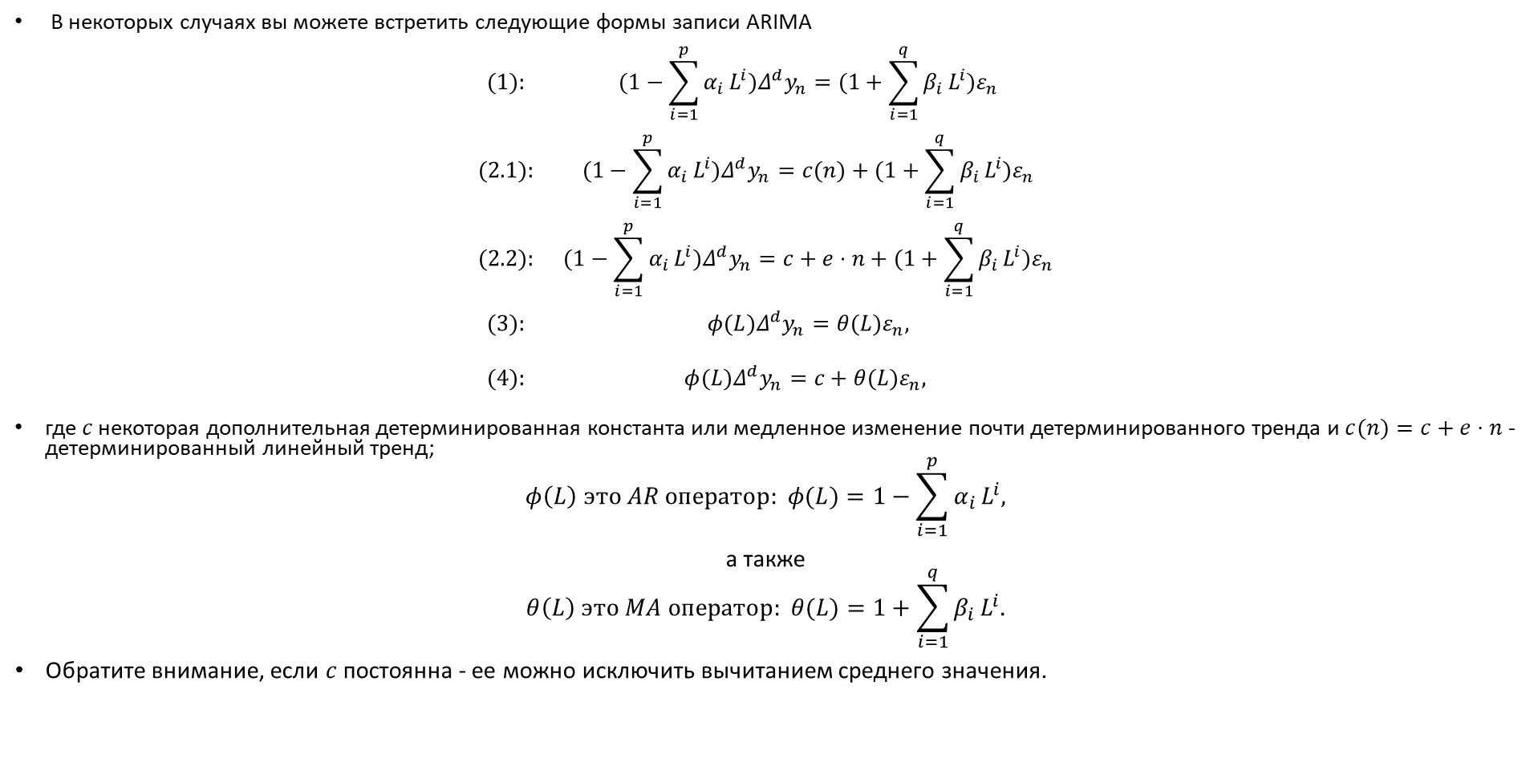
Лаговая форма ARIMA
В некоторых случаях вы можете встретить следующие формы записи ARIMA
$$\begin{matrix}(1): & (1−\sum_{i=1}^{p}{α_{i}}L^{i})Δ^{d}y_{n}=(1+\sum_{i=1}^{q}{β_{i}}L^{i})ε_{n} \\ & \\ (2.1): & (1−\sum_{i=1}^{p}{α_{i}}L^{i})Δ^{d}y_{n}=c(n)+(1+\sum_{i=1}^{q}{β_{i}}L^{i})ε_{n} \\ & \\ (2.2): & (1−\sum_{i=1}^{p}{α_{i}}L^{i})Δ^{d}y_{n}=c+e⋅n+(1+\sum_{i=1}^{q}{β_{i}}L^{i})ε_{n} \\ & \\ (3): & φ(L)Δ^{d}y_{n}=θ(L)ε_{n}, \\ & \\ (4): & φ(L)Δ^{d}y_{n}=c+θ(L)ε_{n}, \\ & \end{matrix}$$
где $c$ некоторая дополнительная детерминированная константа или медленное изменение почти детерминированного тренда и $c(n)=c+e⋅n$ - детерминированный линейный тренд;
$$φ\left(L\right) это AR оператор: φ(L)=1−\sum_{i=1}^{p}{α_{i}}L^{i},$$
а также
$$θ\left(L\right) это MA оператор: θ(L)=1+\sum_{i=1}^{q}{β_{i}}L^{i}.$$
Обратите внимание, если $c$ постоянна - ее можно исключить вычитанием среднего значения.

Slide 31
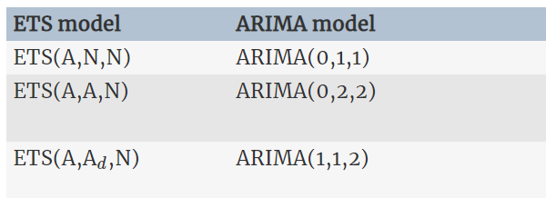

Модель ARIMA
ARIMA (0,1,0) случайное блуждание - простейшая модель ${\hat{y}}_{n}={\hat{y}}_{n−1}+ε_{n}.$
ARIMA (0,1,1) простое экспоненциальное сглаживание ${\hat{y}}_{n}={\hat{y}}_{n−1}+βε_{n−1}.$
Модель без порядков дифференцирования предполагает, что исходный ряд является стационарным (в смысле тренда).
Вот таблица соответствия между ETS и некоторыми моделями SARIMA

Slide 32
О производных и тренде
Обычная численная производная убирает тренд во временном ряду.
Модель с одним порядком дифференцирования предполагает, что исходный ряд имеет постоянный средний тренд (например, случайное блуждание или модель типа простого скользящего среднего).
Модель с двумя порядками дифференцирования предполагает, что исходный ряд имеет изменяющийся во времени тренд (например, случайный тренд или модель типа EMA).
Первое, что вам нужно сделать при работе с ARIMA - это определить деривацию (исключить тренд и сделать данные более стационарными).
Как правило, применяется производная на 1-3 порядка, реже - больше.
На самом деле недодифференцированность может быть не так страшна – она приводит к необходимости добавления AR составляющих.
Передифференцируемость приводит к необходимости добавления MA составляющих.
Также может привести к появлению ложных составляющих во ВР
То есть порядок дифференцирования тоже варьируется.

Slide 33
Стационарность ARIMA
Для проверки стационарности можно использовать множество статистических и визуальных методов, среди которых:
Статистика скользящего окна (Rolling Statistics): Постройте скользящее среднее и скользящее стандартное отклонение. Временные ряды являются стационарными, если они остаются постоянными во времени (посмотрите, являются ли линии прямыми и параллельными оси x). Этот метод соответствует слабому определению стационарного.
ACF анализ - для нестационарного процесса вы увидите медленное убывание коэфициентоа АКФ. Для стационарной последовательной автокорреляционной функции (АКФ) график довольно быстро затухает до нуля или ниже.
Расширенный тест Дики-Фуллера (Augmented Dickey-Fuller Test, ADF): Временной ряд считается стационарным по определенному критерию, связанному с единичной окружностью на z плоскости. При расчете критерия также вычисляется p-значение (статистическая значимость). Если значение p низкое (согласно нулевой гипотезе) и критические значения при доверительных интервалах 1%, 5%, 10% выше порога к статистики ADF, то ряд стационарен
Тест Квятковского – Филлипса – Шмидта – Шина (KPSS) который также является тестом единичной окружности z плоскости, но отличается от ADF в случае как случайного, так и детерминированного тренда с точками перегиба. Нулевая гипотеза тут говорит о стационарности.

Slide 34
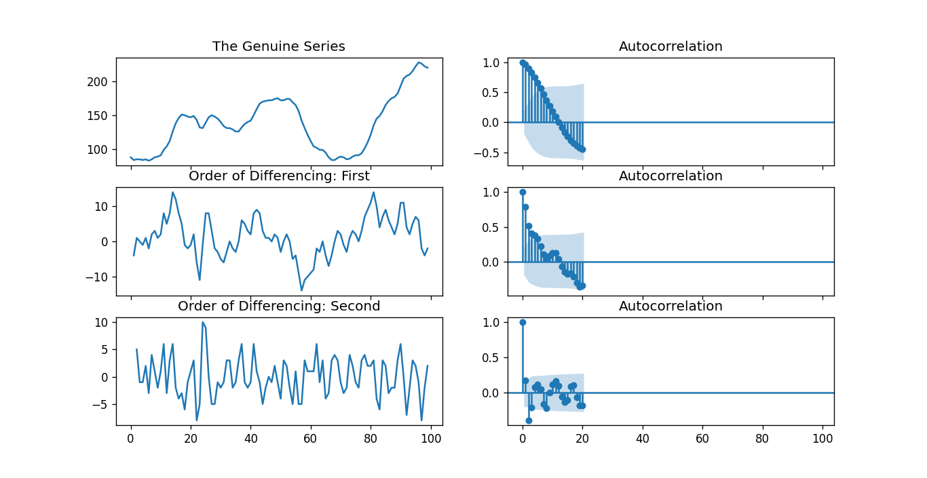
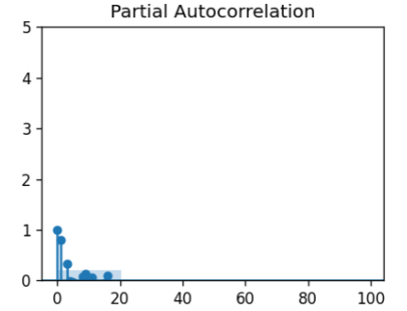
пример
https://pythonpip.ru/examples/model-arima-v-python

Slide 35
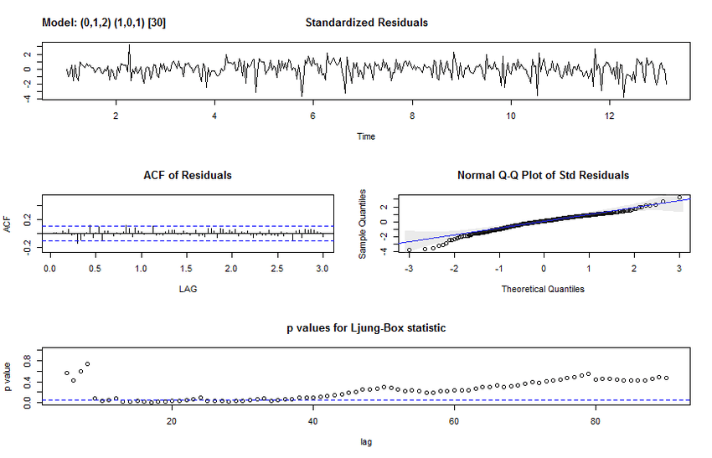

Slide 36
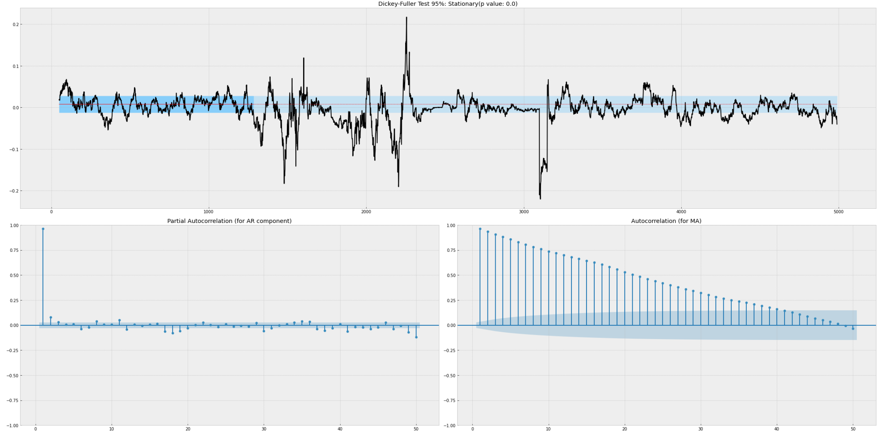

Slide 37
Модели SARIMAX и другие

Slide 38
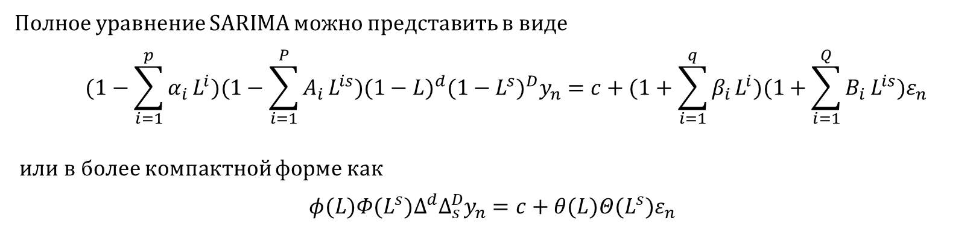

Модель сезонной интегрированной авторегрессии - скользящего среднего (SARIMA).
Если модель имеет интенсивную сезонную составляющую, то она может быть компенсирована так называемой сезонной производной, имеющей вид
$$Δ_{s}y_{n}=y_{n}^{s}=y_{n+k_{s}}−y_{n}$$
В операторной форме это можно представить как
$$Δ_{s}y_{n}=(1−L^{k_{s}})y_{n}$$
Таким образом, может быть введена так называемая сезонная авторегрессионная интегрированная скользящая средняя (SARIMA).
Полное уравнение SARIMA можно представить в виде
$$\begin{matrix} & (1−\sum_{i=1}^{p}{α_{i}}L^{i})(1−\sum_{i=1}^{P}{A_{i}}L^{is})(1−L)^{d}(1−L^{s})^{D}y_{n}=c+(1+\sum_{i=1}^{q}{β_{i}}L^{i})(1+\sum_{i=1}^{Q}{B_{i}}L^{is})ε_{n} \\ & \end{matrix}$$
или в более компактной форме как
$$φ(L)Φ(L^{s})Δ^{d}Δ_{s}^{D}y_{n}=c+θ(L)Θ(L^{s})ε_{n}$$
Обратите внимание, что обе производные берутся только по части AR.

Slide 39
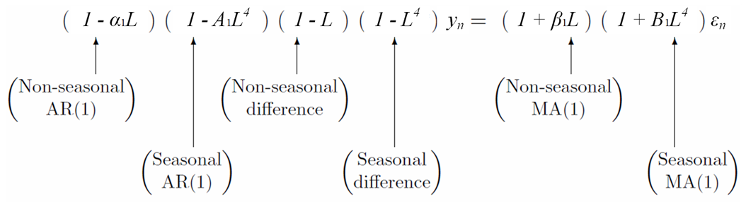
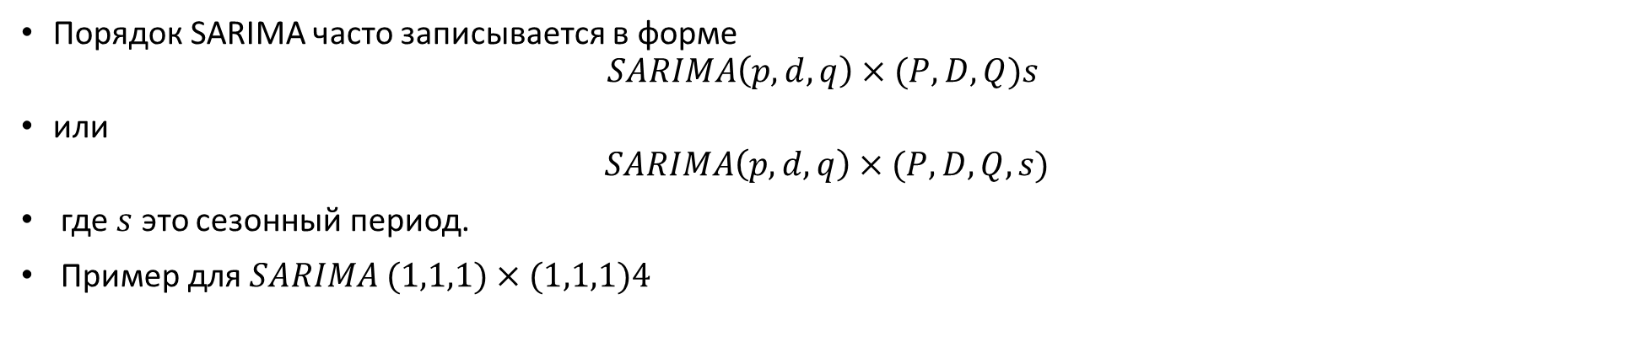
SARIMA Пример
Порядок SARIMA часто записывается в форме
$$SARIMA\left(p,d,q\right)×(P,D,Q)s$$
или
$$SARIMA\left(p,d,q\right)×(P,D,Q,s)$$
где $s$ это сезонный период.
Пример для $SARIMA (1,1,1)×(1,1,1)4$
Обратите внимание, что здесь перемножение операторов дифференцирования работает как
$$(1−L)(1−L^{4})y_{n}=(y_{n}−y_{n−1})−(y_{n−4}−y_{n−5})$$

Slide 40
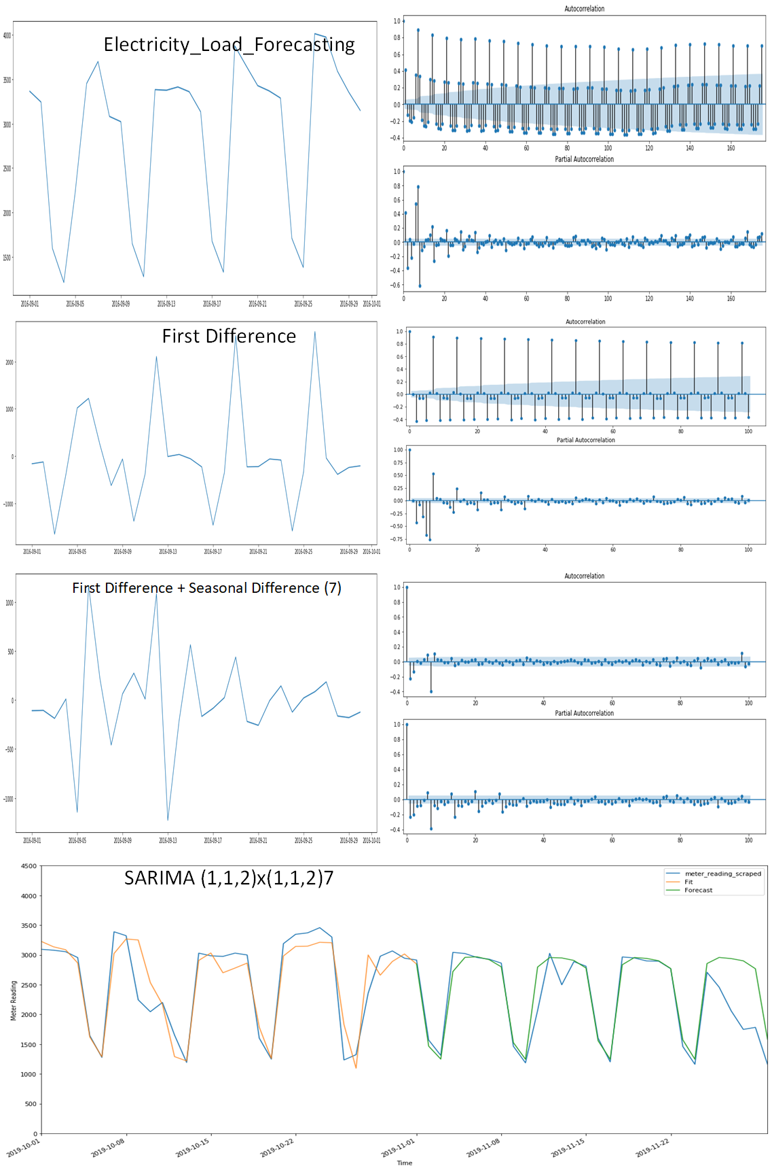
SARIMA Пример
Ряд не стационарен, возможно, если убрать среднее, может и можно использовать ARMA, но возможно большого порядка.

Slide 41
SARIMA Пример
v
Видно явная сезонность в нестационарности

Slide 42
SARIMA Пример
v
Видно, что есть AR 2 порядка, видно что есть какое-то MA, пусть 1 порядка, по выбросам АКФ можно сказать об одной SAR составляющей – 1 выброс,
По выбросам ЧАКФ можно сказать что мин. 2 SMA составляющих.

Slide 43
SARIMA Пример
v

Slide 44
Алгоритм подбора модели SARIMA
Определение порядка обычного дифференцирования,
необходимо для приведения ряда к стационарноcти (чтобы исключить тренд).
Определение порядка основной сезонности.
Проверка влияния сезонной составляющей и, возможно, устранение сильной сезонности путем сезонного дифференцирования.
Определение порядков начальных значенй AR и MA.
Определение порядков начальных значений сезонных SAR и SMA.
Расчет коэффициентов.
Варьирование порядков модели
Проверка результатов на валидационной выборке.

Slide 45
SARIMA Выбор порядка
Правила отбора исходных значений порядка
Правильный порядок 𝑑 это порядок разности, который делает временной ряд максимально шумоподобным
т.е. значения колеблется около четко определенного среднего и имеют почти постоянный разброс,
Используйте сезонную производную только в случае сильного сезонного влияния.
Следует проверить продифференцированный ряд на стационарность по критериям, указанным ранее.
Выбираем порядки моделей

Slide 46
SARIMA Выбор порядка
После дифференцирования рассмотрите ACF и PACF.
Количество AR слагаемых определяется как последний лаг PACF перед быстрым спадом (от положительных значений до нуля).
Количество MA слагаемых определяется как последний лаг ACF перед быстрым ростом (от отрицательных значений до нуля).
Добавить слагаемое SAR, Если ACF периодически положительный.
Также это можно оценить если PACF периодически отрицателен .
Посмотрите на количество значительных лагов, которые кратны периоду сезона.
Например, если период равен 24, и мы видим, что 24-е и 48-е запаздывания являются значительными в PACF, это означает, что начальное значение P должно быть равно 2.
Добавить слагаемое SMA, Если ACF периодически отрицательный.
Используйте те же правила для определения количества лага что касается SAR
Также это можно оценить если PACF периодически положительный .

Slide 47
SARIMA Выбор порядка. Примечания
Если ваш ряд немного недодифференцирован, добавте дополнительное слогаемое к AR.
Если PACF ряда показывает резкий спады и /или автокорреляция лаг-1 положительна
Задержка, при которой PACF спадает - это необходимое количество членов AR.
Если ваш ряд немного передифференцировн, добавте дополнительное слогаемое к MA.
Если ACF ряда показывает резкое падание и/или автокорреляция лаг-1 отрицательна
Запаздывание, при котором АКФ спадает, является указанным количеством слогаемых MA
Старайтесь избегать использования более одного или двух сезонных слогамех (SAR + SMA) в одной модели, так как это может привести к переобучению данных и / или проблемам в оценке.
если в ряде есть положительные значения ACF с большим запаздыванием, добавьте разностный порядок.
Часто оптимальный порядок дифференцирования - это тот порядок разности, при котором дисперсия наименьшая (вы должны стараться избегать чрезмерного дифференцирования).

Slide 48
SARIMA Выбор порядка. Примечания
Если модель полная (AR и MA), член AR и член MA могут нейтрализовать эффекты друг друга.
В этом случае попробуйте уменьшить порядки модели, особенно если оценки параметров в исходной модели требуют более 10 итераций для схождения.
Если сумма коэффициентов AR почти равна 1 – рекомендуется уменьшить количество членов AR на один и увеличить порядок дифференцирования на единицу.
Если сумма коэффициентов МА почти равна 1 - рекомендуется уменьшить количество членов МА на один и уменьшить порядок дифференцирования на единицу.
Если ряд имеет устойчивый и последовательный сезонный шаблон, рекомендуется повысить порядок сезонной разницы.
Используйте сезонное дифференцирование в случае нестационарной сезонности.

Slide 49
SARIMA Выбор порядка. Пример
Вы можете очень эффективно использовать PACF для следующих целей:
Чтобы определить, сколько лагов нужно включить в уравнение прогнозирования авторегрессивной модели.
порядок авторегрессии (AR) модели.
Чтобы определить или проверить, сколько сезонных лагов нужно включить в уравнение модели скользящего среднего для сезонного временного ряда.
порядок сезонного скользящего среднего (SMA) модели.
Пример нестационарного ряда PACF
Пример стационарной серии PACF

Slide 50
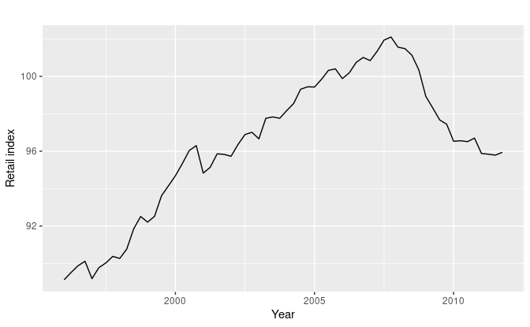
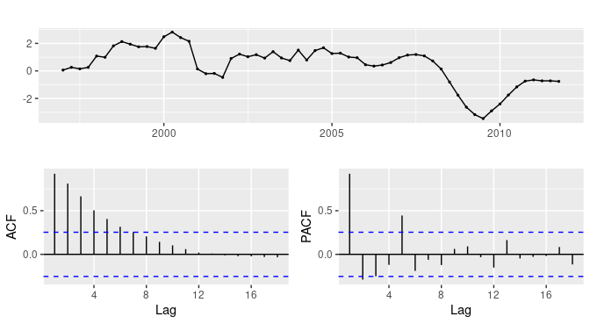
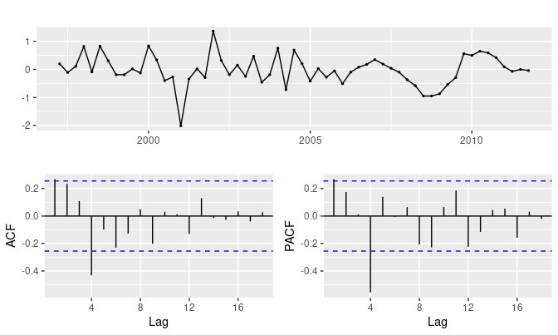
. Пример European retail trade data 1996 - 2011.
Seasonal diff lag 4
Seasonal diff lag 4 + usual diff
Arima(order=c(0,1,1), seasonal=c(0,1,1))

Slide 51
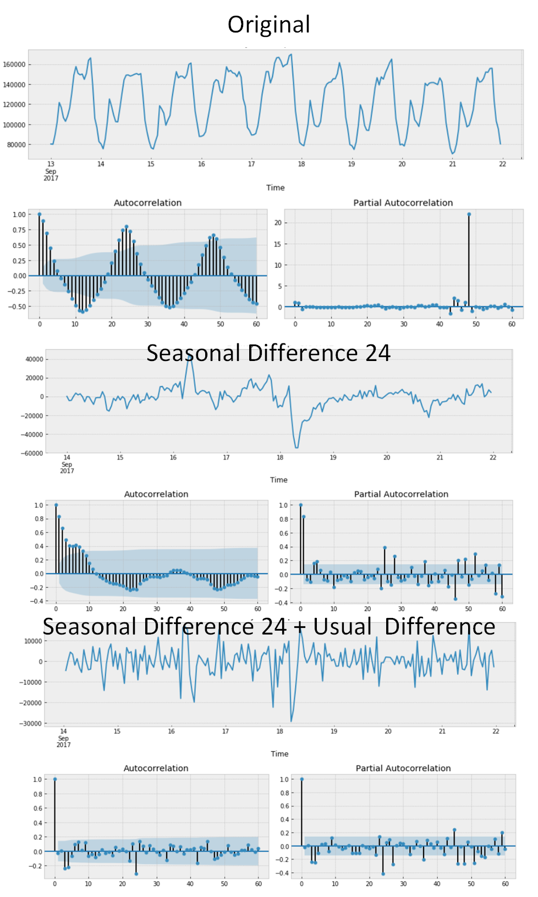
SARIMA Выбор порядка. Пример
В данном примере p, скорее всего, равно 2,
это последний существенный лаг PACF, после которого большинство других не являются значительными.
d равно 1
q должно быть где-то около 4, как видно на ACF
P может быть 2, так как 24-е и 48-е лагы значительны на PACF.
D снова равно 1, потому что мы провели сезонную дифференциацию
Q, вероятно, равен 1 - 24-е отставание по ACF значительно, а 48-е - нет.

Slide 52
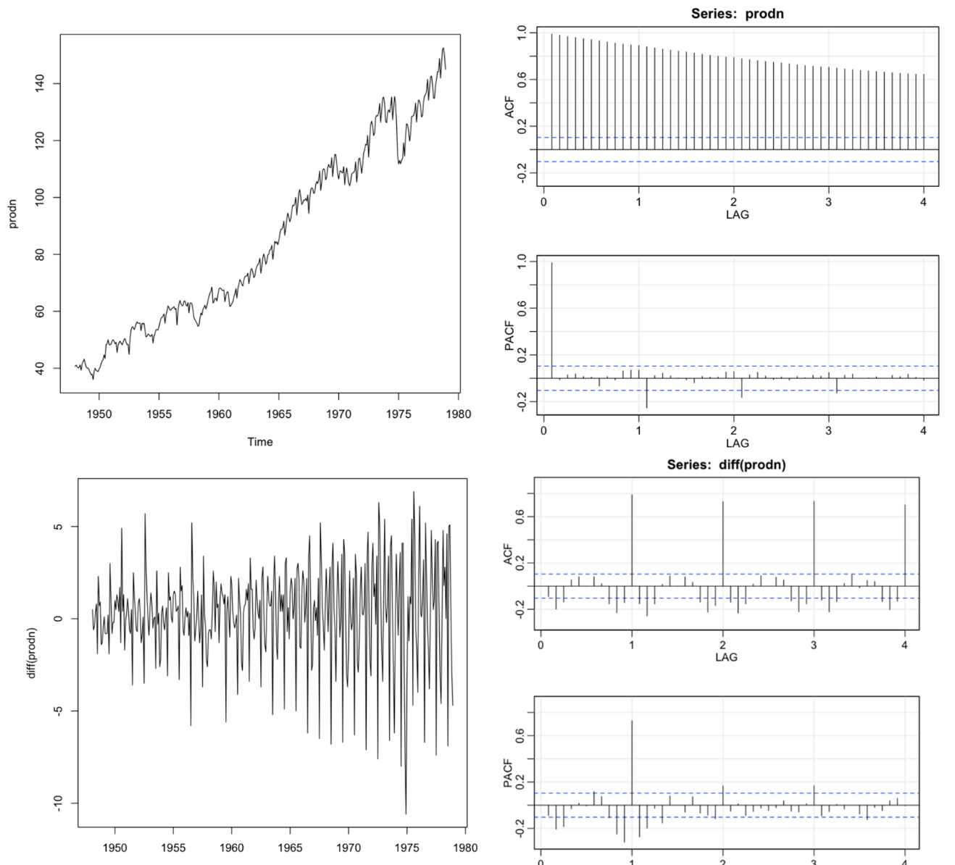

SARIMA Выбор порядка. Пример

Slide 53

Оценка коэффициента ARMA
Наиболее популярные из них следующие.
$AIC(k)=ln{\hat{σ}}^{2}+2\frac{k}{N};$ Информационный критерий Акаике
$BIC(k)=ln{\hat{σ}}^{2}+lnN\frac{k}{N};$ Байесовский информационный критерий
$AICc=AIC+\frac{2k(k+1)}{N−(k+1)},$ модифицированный информационный критерий Акаике
$HQC=N⋅\frac{RSS}{N}+2×k×ln(lnN),$ Информационный критерий Ханнана – Куинна
Где
${\hat{σ}}^{2}=\frac{RSS}{\left(N−k\right)}$ оценка правдоподобия модели;
k - полное количество параметров:
для ARMA без константы $k=p+q$ в другом случае $k=p+q+1$;
для ARIMA $k=p+q+d+1$;
для SARIMA $k=p+q+d+P+Q+D+1$.
Специфика этих критериев заключается в совместной оптимизации количества параметров и значения RSS. По этим критериям AIC является наиболее популярным, но предполагается AICc, что обеспечит лучший результат.
Критерии могут быть применены для автоматизации параметрического поиска.

Slide 54


Пример оценки коэффициента ARMA
Пример: прогноз продаж. На исходном графике наблюдается небольшое увеличение дисперсии с уровнем, поэтому мы берем логарифмы, чтобы стабилизировать дисперсию.
Данные сильно сезонны и явно нестационарны, поэтому сезонная разница будет использоваться (с сезонностью 12).
На данный момент неясно, следует ли нам делать еще одно дифференцирование или нет. Решаем не делать этого, но выбор не очевиден.

Slide 55

Пример оценки коэффициента ARMA
Пример: прогноз продаж. На исходном графике наблюдается небольшое увеличение дисперсии с уровнем, поэтому мы берем логарифмы, чтобы стабилизировать дисперсию.
Вариации параметров опровергают первое предположение - лучше использовать модель ARIMA (3,0,1) (0,1,2) 12.
На полученном графике есть всплески в PACF при лагах 12 и 24, но нет вспесков на при сезонных лагах в ACF. Это может указывать на порядок SAR (2). В несезонных лагах есть 3 значительных всплеска PACF, что указывает на возможный порядок AR (3). ACF не указывает на какую-либо простую модель.
Этот первоначальный анализ предполагает, что возможной моделью для этих данных является ARIMA (3,0,0) (2,1,0) 12.
Автоподбор параметров опровергае первое предположение - лучше использовать модель ARIMA (3,0,1) (0,1,2) 12.

Slide 56


Пример оценки остаточной части ARMA для предыдущего слайда
Пример: прогноз продаж. На графике остатков наблюдается небольшое увеличение дисперсии с уровнем, поэтому мы берем логарифмы, чтобы стабилизировать дисперсию.
В ACF остатков есть несколько значительных всплесков, поэтому модель не соответствует требованиям Ljung-Box test (критерию стат. значимости). Это значит, что модель конечно можно использовать для прогнозирования, но интервалы прогнозирования могут быть неточными из-за коррелированных остатков.

Slide 57


. Пример European retail trade data 1996 - 2011.
Seasonal diff lag 4 + usual diff
Residuals from the fitted ARIMA(0,1,1)(0,1,1)44
Arima(order=c(0,1,3), seasonal=c(0,1,1))

Slide 58
Другие модели, подобные SARIMA
Помимо обсуждаемой выше модели SARIMA, а также AR, MA, ARMA и ARIMA она обычно рассматривается как несколько других:
SARIMAX – Модель SARIMA с экзогенными добавочными фактарами.
MSARIMA – модель с несколькими сезонными составляющими
ARIFMA – Модель ARIMA с использованием дробных производных (и дробного интегрирования).
VAR, VMA, VARMA – Модели многомерных временных рядов.
NAR, NARX, NARMA, DeepAR - Нелинейный AR (NAR), нелинейный ARMA (NARMA) и так далее. – модели нейронных сетей, вдохновлённые авторегрессий.
AR-NET – модель авторегрессии с регуляризацией и решением методами градиентного спуска (как правило с не квадратичной функцией потерь и более устойчивые к неверному выборпу параметров моделей).

Slide 59

Экзогенные факторы (SARIMAX)
Экзогенные факторы (exdogs, экзогенные ковариаты) $x_{n}$ или набор факторов ($\sum_{j=1}^{r}{x_{j}}$) являются дополнительными факторам к целевой переменной $y_{n}$, которые статистически не зависят от $нее$, но влияют на нее.
Например, средняя цена на нефть на предыдущей неделе $x_{n}$, влияет на обменный курс валют на этой неделе $y_{n}$
Вы можете использовать модель SARIMAX, чтобы проверить, влияет ли набор экзогенных переменных на основной временной ряд.

Slide 60
Экзогенные факторы (SARIMAX)
Экзогенная переменная - это переменная, значение которой определяется вне модели и накладывается на нее. Здесь X - экзогенная переменная
Эндогенная переменная - это переменная, значение которой определяется моделью. Здесь основной прогнозируемый ряд является эндогенной переменной.
Во временных рядах экзогенная переменная - это параллельные временные ряды, которые не моделируются напрямую, но используются в качестве взвешенных входных данных для модели.
При этом значения экзогенных (внешних) факторов должны соответствовать выбранному временному промежутку.

Slide 61

Экзогенные факторы (SARIMAX)
Для ARMAX экзогенные факторы могут быть введены как
$${\hat{y}}_{n}=\sum_{i=1}^{p}{α_{i}}y_{n−i}+\sum_{i=0}^{q}{β_{i}ε_{n−i}}+\sum_{i=1}^{r}{γ_{i}}x_{n}^{i},$$
где $γ_{i}$ коэффициент при exdogs влиять; $x_{n}^{i}$ являются $n$-тое значение $i$-того экзогенного фактора.
В более обобщенном виде модель SARIMAX может быть представлена ​​как
$$φ(L)Φ(L^{s})Δ^{d}Δ_{s}^{D}y_{n}=c(n)+θ(L)Θ(L^{s})ε_{n}+Γx_{n},$$
где $Γ$ - коэффициенты при $x_{n}^{i}$; $x_{n}$ вектор $x_{n}^{i}$ для каждого $i$.
Факторы, очевидно коррелирующие с рядом(входные), можно рассматривать как эндогенные (эндоги).
Факторы не имеющие линейной корреляции с временным рядом можно рассматривать как экзогенные
Примером эндогенных факторов является влияние осадков на рост растений - факторов коррелируют и их изучают вместе.

